Slide 1
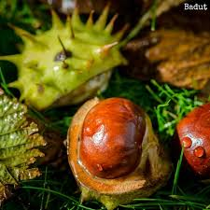
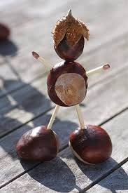
En kastanjemand Tekst og musik: søren Mühlhausen
1 af 3
En kastanjemand – fra kastanjeland
Har en mælketand – og en tissemand.
Han har lange ben og en mave så ren
- Den er blank som af sølv – den er tyk som af øl.
Han synger: Ba-ba-ba-ba-ba-ba-ba-ba-ba-ba.
Han synger: Ba-ba-ba-ba-ba-ba-ba-ba-ba-ba.

Slide 2
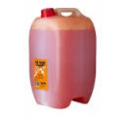
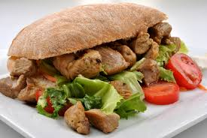
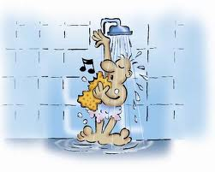
2 af 3
En kastanjemand – fra kastanjeland
drikker saftevand af en plasticspand.
Han er glad for mad – og for brusebad
-som han læser om i et dameblad.
Han læser: Ba-ba-ba-ba-ba-ba-ba-ba-ba-ba.
Han læser: Ba-ba-ba-ba-ba-ba-ba-ba-ba-ba.

Slide 3
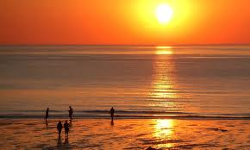
3 af 3
En kastanjemand – fra kastanjeland
leger tit med sand på en badestrand.
Men når solen går ned – bli´r han meget vred
Så han råber og slås – bare ikke med os.
Han råber: Ba-ba-ba-ba-ba-ba-ba-ba-ba-ba.
Han råber: Ba-ba-ba-ba-ba-ba-ba-ba-ba-ba.

